Slide 1
ACCESO AL CALIFICADOR
RÚBRICA
ÍTEM DE CALIFICACIÓN
CALIFICADOR MOODLE
GUÍA DE EVALUACIÓN
CALIFICACIÓN Y RANGO
ESCALAS
COMENTARIOS RETROALIMENTACIÓN

Slide 2
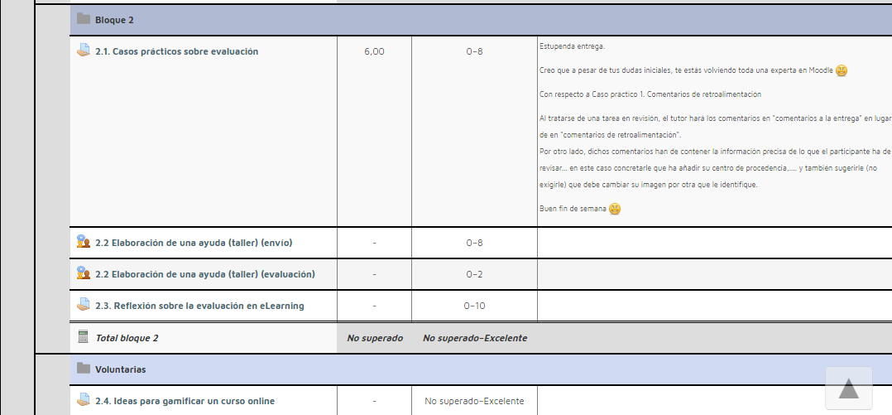

Slide 3
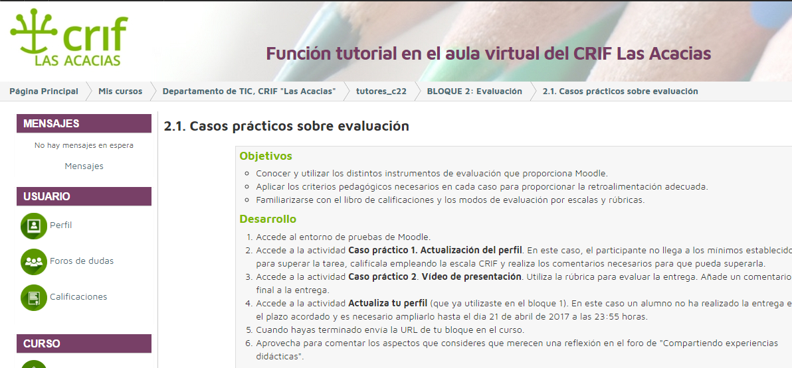

Slide 4
En la primera columna, ítem de calificación, están las tareas clasificadas según los siguientes iconos:
Bloque
Tarea
Foro: tarea insertada en un foro
Taller: tarea que consta de dos partes, una individual y otra de corrección de los trabajos de los compañeros
Calculadora: calificación total del bloque

Slide 5
En la 2ª columna, calificación, encontrarás la nota recibida en relación al rango indicado en la 3ª columna, que puede ser:
a) - : cuando no está evaluado
b) a revisar, cuando la tarea no está bien hecha,
c) rango cualitativo: p.ej. excelente, superado, no superado…
d) nota numérica

Slide 6
En la última columna, retroalimentación, encontrarás comentarios sobre cómo has realizado la tarea, posibles mejoras y mensajes motivadores.

Slide 7
Para poner la calificación de la tarea el tutor puede utilizar:
Escalas estándar: superado, excelente…
Escalas estándar numéricas: 7, 10…
Escalas personalizadas: la que el tutor quiera

Slide 8
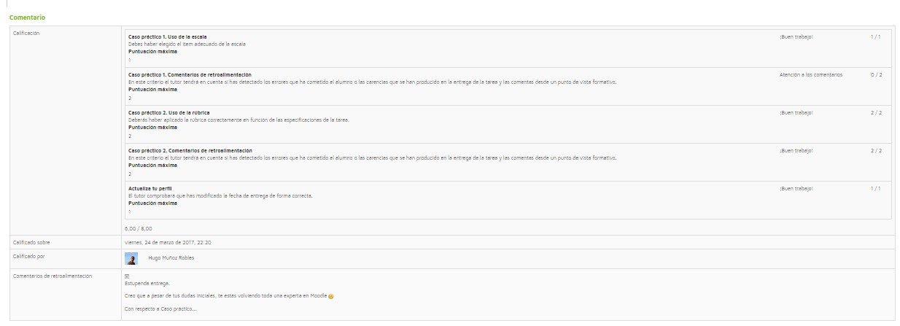
Guía de evaluación: califica por objetivos con una puntuación máxima, 0/1, 1/3… y luego se suma 25/40. Para ver la guía de evaluación de una tarea pincha sobre la misma en el libro de calificaciones.

Slide 9
Rúbrica: califica por objetivos con subniveles de puntuación definida. De esta forma puedes saber qué objetivos has realizado correctamente y en cuáles has tenido problemas. Para ver la rúbrica de una tarea pincha sobre la misma en el libro de calificaciones.

